Slide 1
Kroppens 10 organsystemer
Biologi C

Slide 2
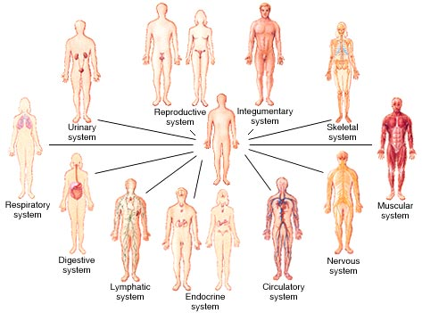
Organsystemer
Menneskekroppen kan inddeles i 10 forskellige organsystemer:
Huden
Skelettet og musklerne
Nervesystemet
Luftvejssystemet
Blodkredsløbet
Fordøjelsessystemet
Urinvejssystemet
Forplantningssystemet
Hormonsystemet
Immunsystemet

Slide 3
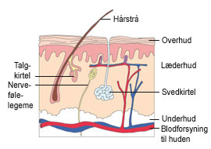
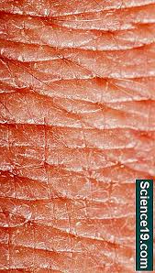
Huden

Slide 4
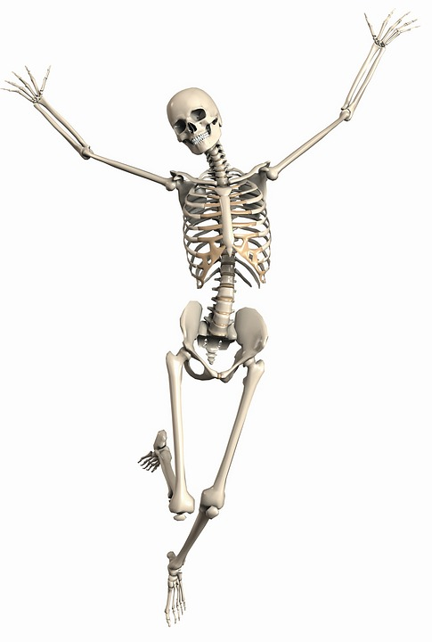
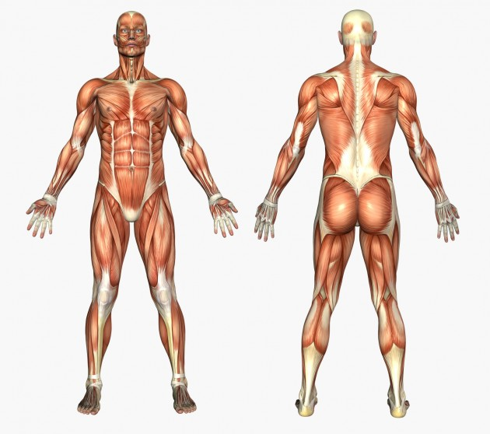
Skelettet og musklerne

Slide 5
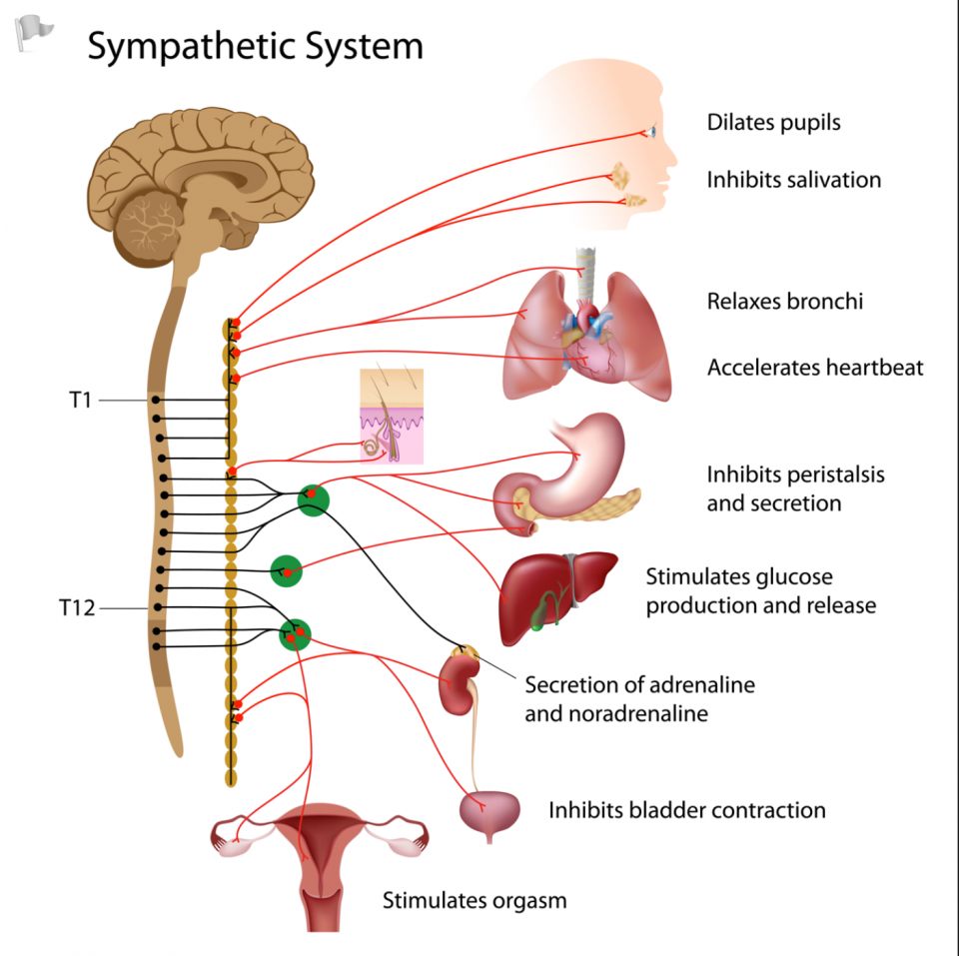
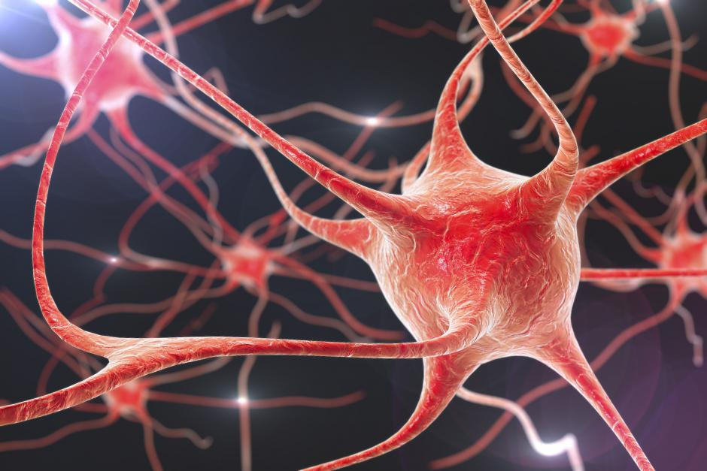
Nervesystemet

Slide 6
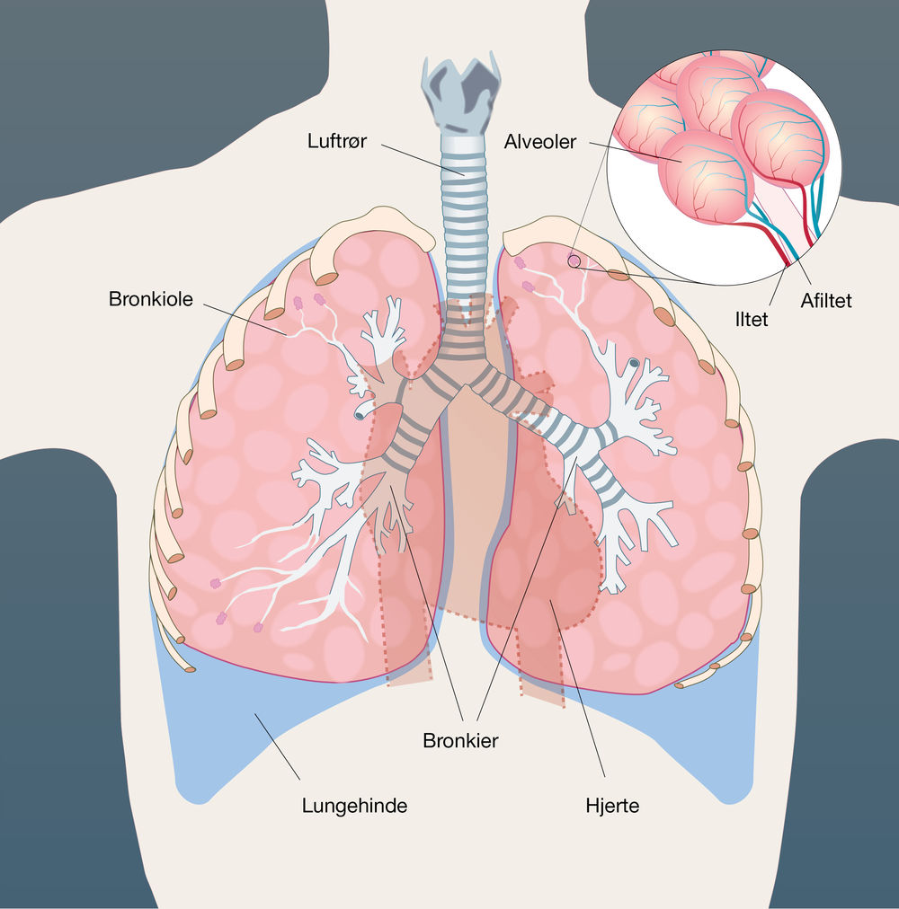
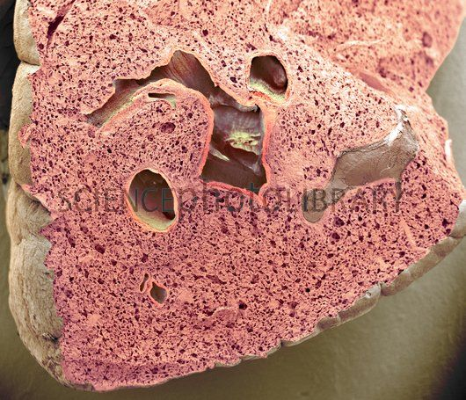
Luftvejssystemet

Slide 7
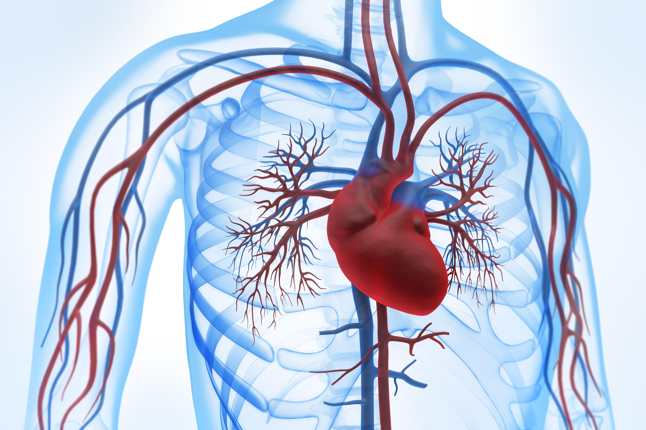
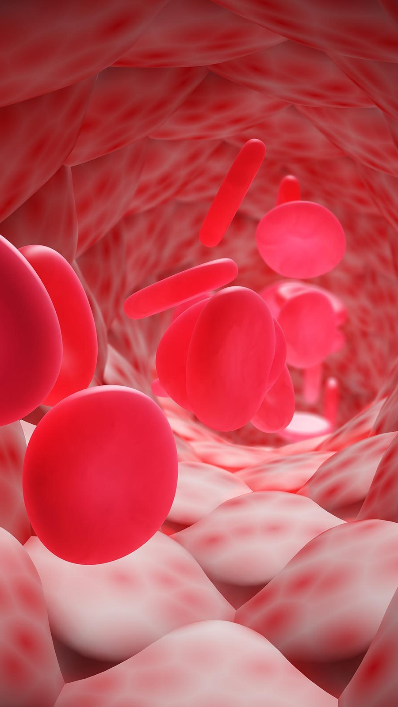
Blodkredsløbet

Slide 8
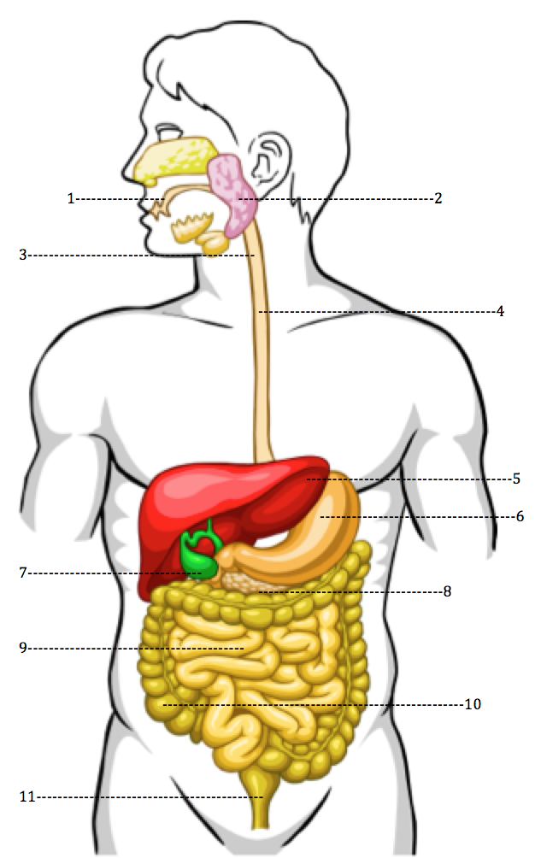
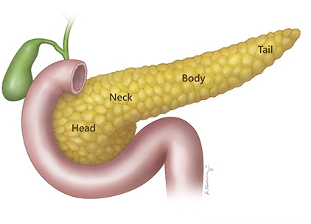
Fordøjelsessystemet

Slide 9
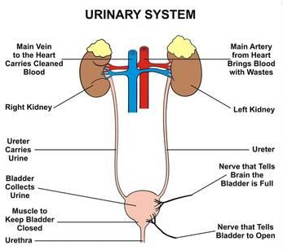
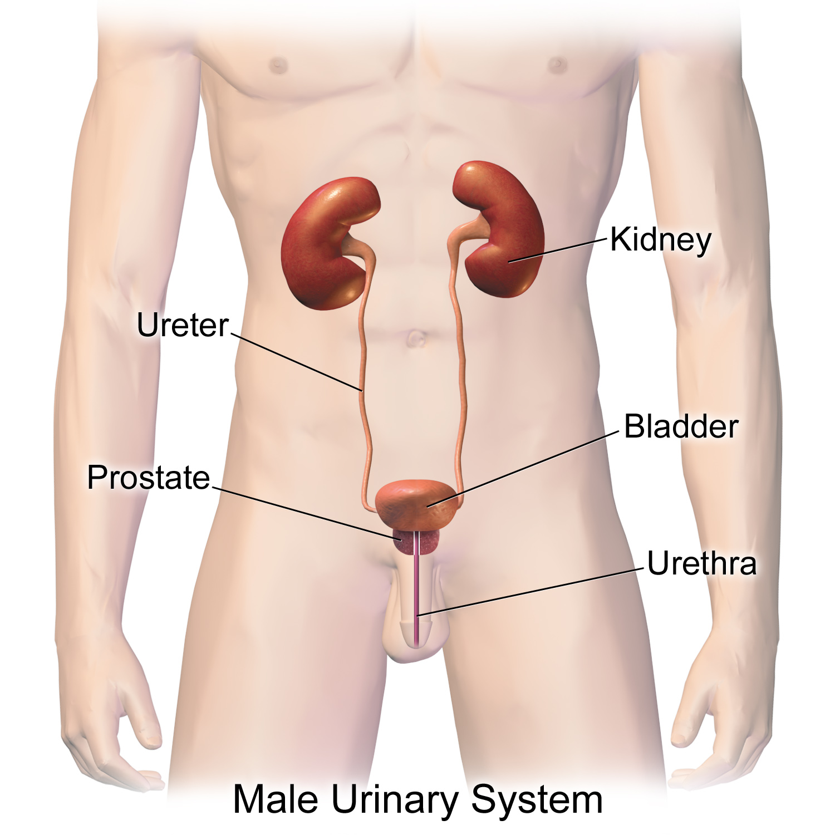
Urinvejssystemet

Slide 10
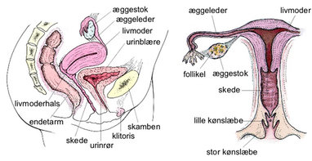
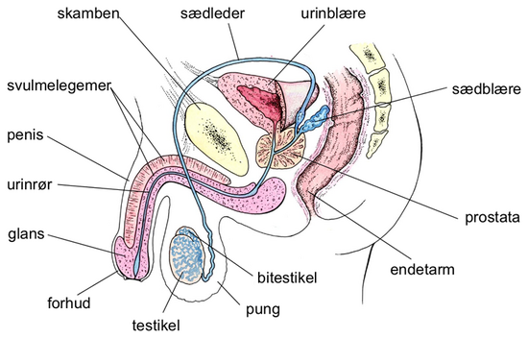
Forplantningssystemet

Slide 11
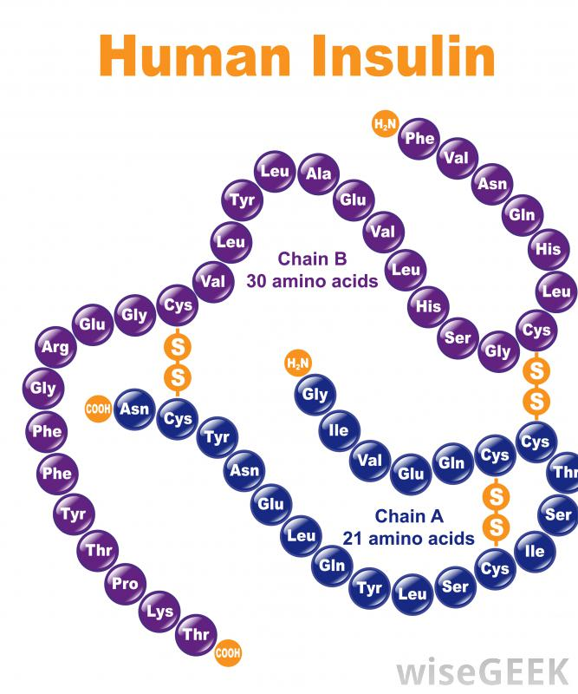
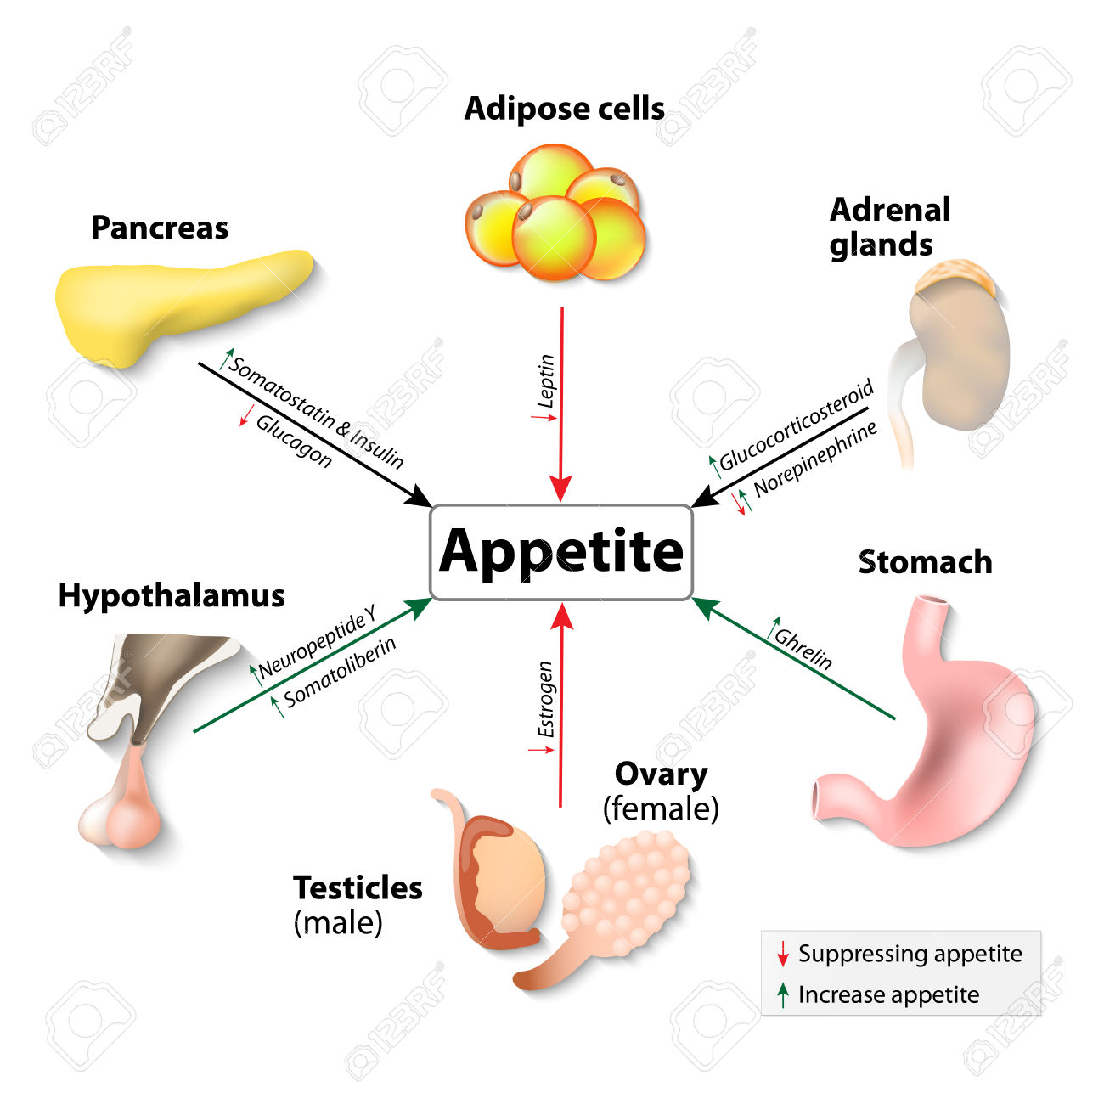
Hormonsystemet

Slide 12
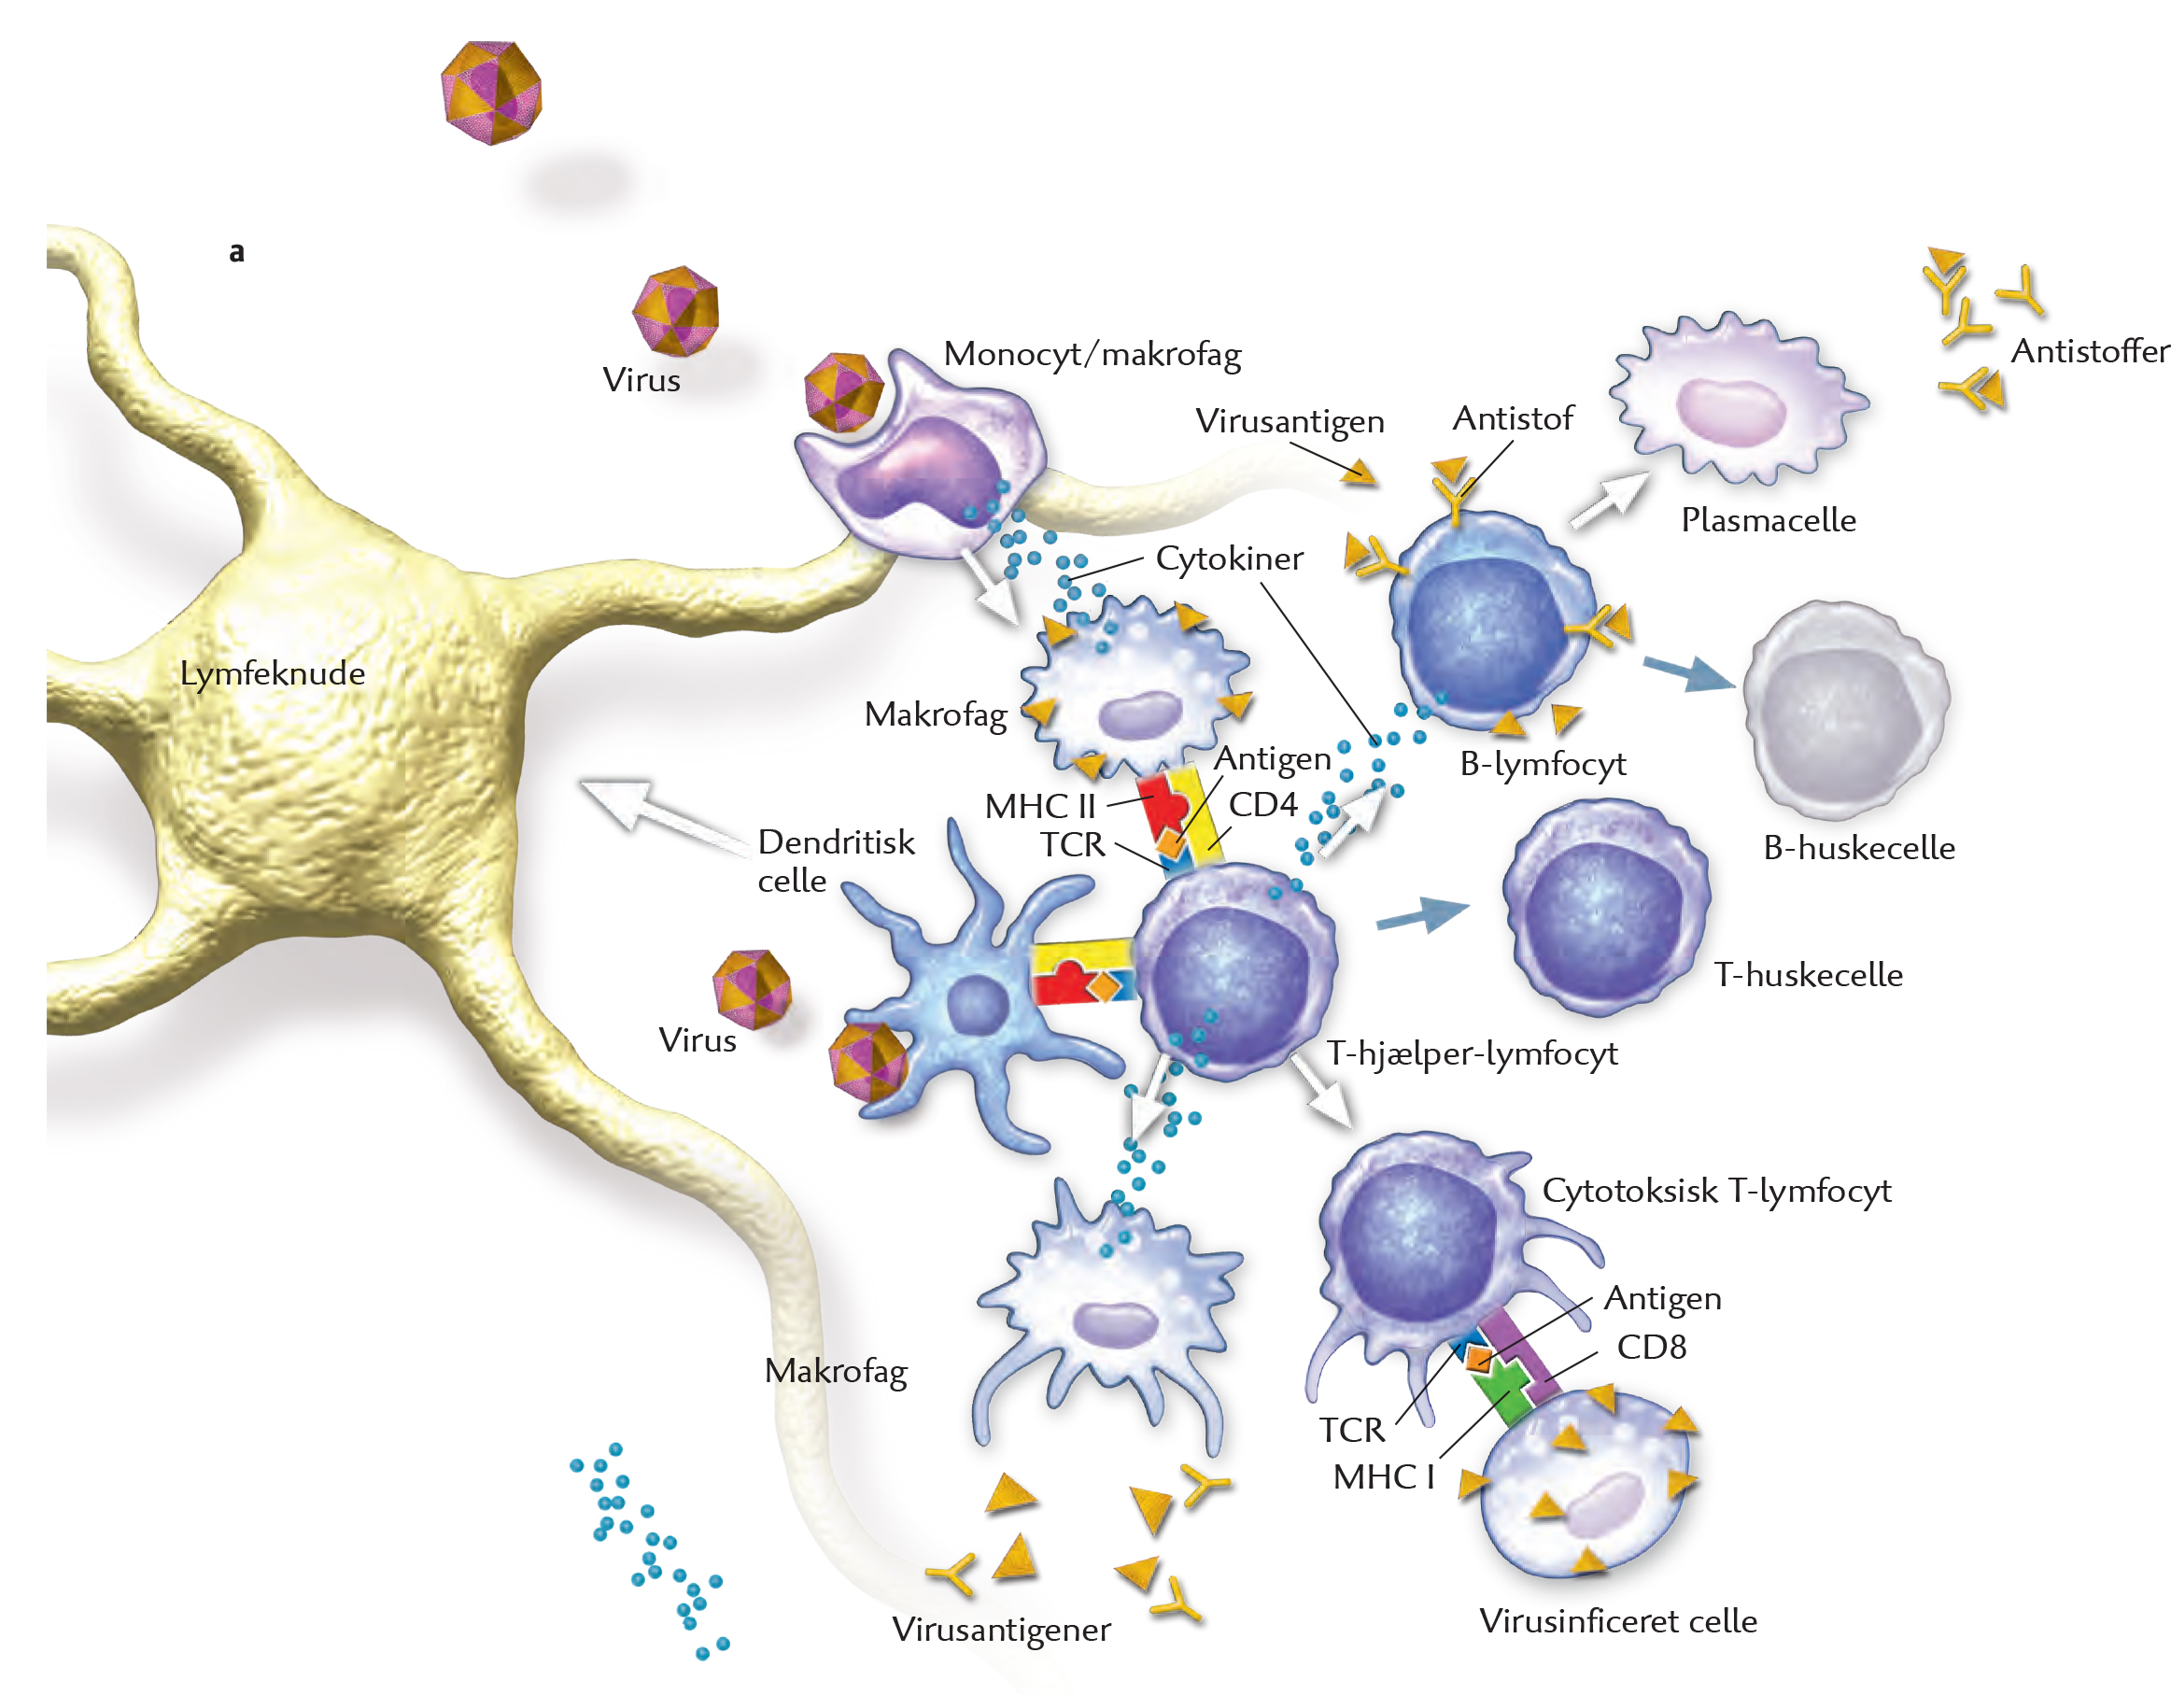
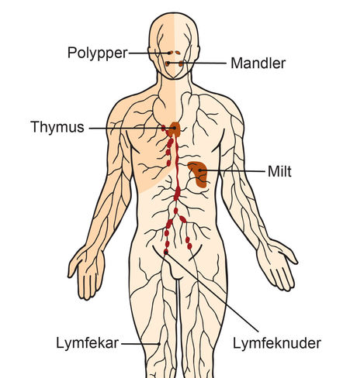
Immunsystemet

Slide 13
Hvad hedder de 10 organsystemer?

